Slide 1
Разгадайте кроссворд
1. ___?___ Григорьевич – дьячок ***ской церкви
 |  | 1
 |  |  | 2
3
4

Slide 2
Разгадайте кроссворд
2. Игра, в которую сыграл казак с нечистой силой.
 |  | 1Ф | о | м | а
 |  |  | 2
3
4

Slide 3
Разгадайте кроссворд
3. Кто предложил сыграть, чтобы вернуть потерянное?
 |  | 1Ф | о | м | а
 |  |  | 2 д | у | р | е | н | ь
3
4

Slide 4
Разгадайте кроссворд
4. Что потерял казак?
 |  | 1Ф | о | м | а
 |  |  | 2 д | у | р | е | н | ь
3в | е | д | ь | м | а
4

Slide 5
Какое слово вышло?
 |  | 1Ф | о | м | а
 |  |  | 2 д | у | р | е | н | ь
3в | е | д | ь | м | а
4ш | а | п | к | у

Slide 6
Какое должно быть содержание у повести с таким названием?

Slide 7
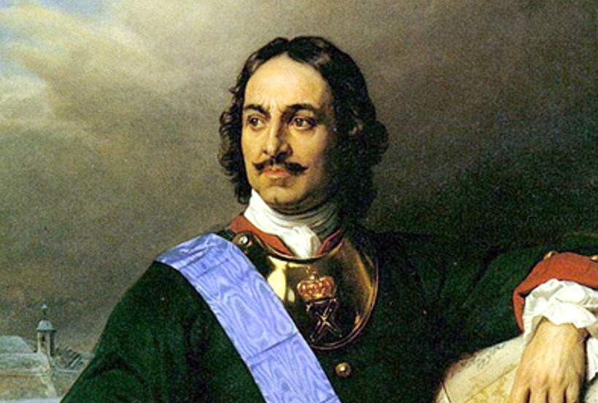
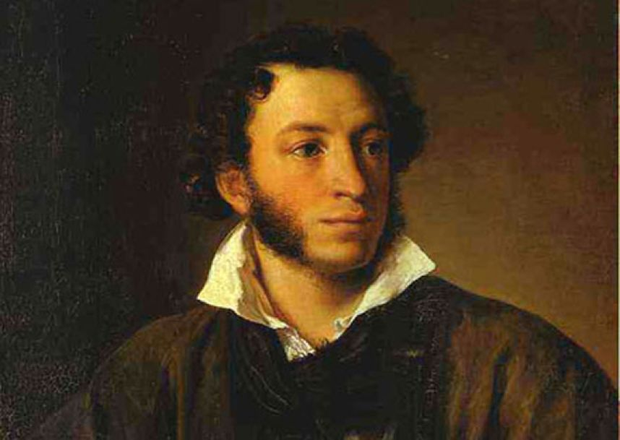
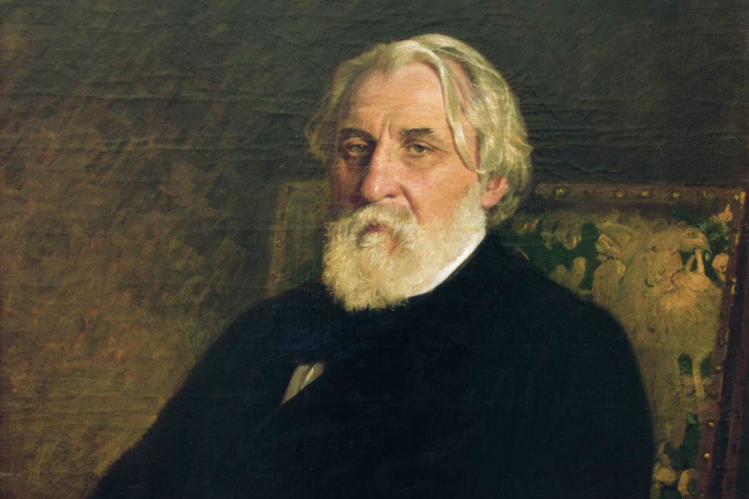
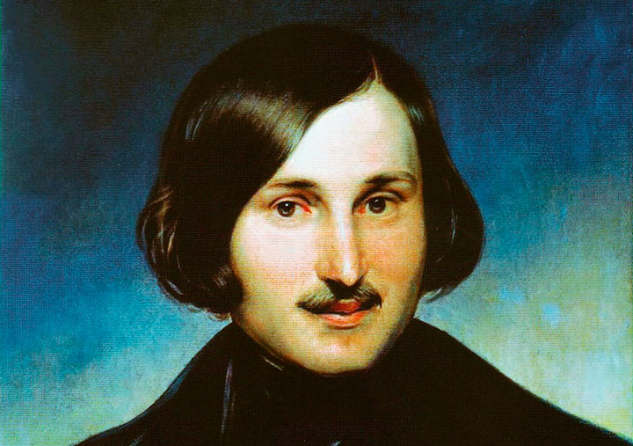
Иван Сергеевич Тургенев?
2
1
3
4

Slide 8
Иван Сергеевич Тургенев

Slide 9
Тема урока?

Slide 10
И.С.Тургенев «Муму». Реальная основа рассказа. Повествование о жизни в эпоху крепостного права.

Slide 11

Цель урока

Slide 12
Цель урока:
познакомиться с историей создания рассказа.

Slide 13
1852 год –написание рассказа «Муму»
1861г –отмена крепостного права
Работа в группах:

Slide 14
Прием«Инсерт»
Маркировка текста значками по мере его чтения:
«v» – уже знал
«+» - новое
«-» - думал иначе
«?»- не понял

Slide 15
-Что же такое крепостное право? Что вас поразило в этом явлении российской действительности?

Slide 16
-Почему именно в это время Тургенев обращается к теме рассказа «Муму»?

Slide 17
-Как вы считаете, что послужило поводом для создания «Муму»? Прототипы героев рассказа.

Slide 18
Рефлексия
Сегодня на уроке я узнал…
Что предстоит сделать на следующем уроке по этой теме?

Slide 19
Домашнее задание:
Прочитать(с. 163-177 до слов «Всё это происходило весною…»

Slide 20
Высказывания читателей о тексте:
«Это рассказ о любви Герасима,» - Яркова Мария
«Мне не понравилось это «злое» произведение, и я долгое время вспоминал о нем с грустью,» - Бажин Дмитрий
«Иван Сергеевич Тургенев писатель замечательный, очень люблю его творения. «Муму» читается достаточно легко в плане стиля и очень сложно в плане эмоций,» - Тотьмянина Надежда

Slide 21
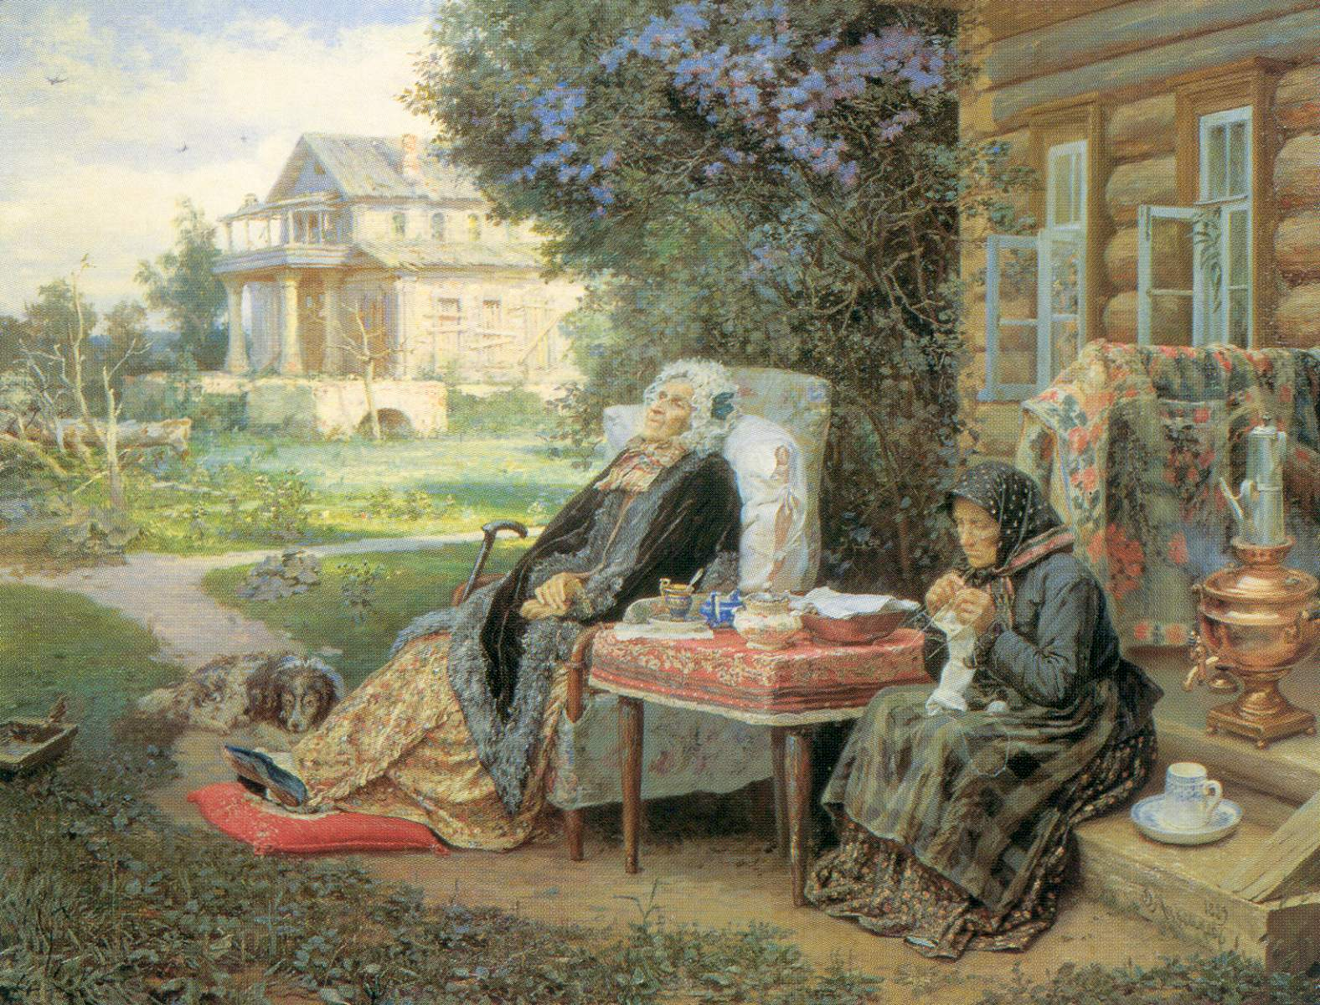
«Всё в прошлом» Маковский В.Е.

